Slide 1
오픈소스 9주차 실습
7조

Slide 2
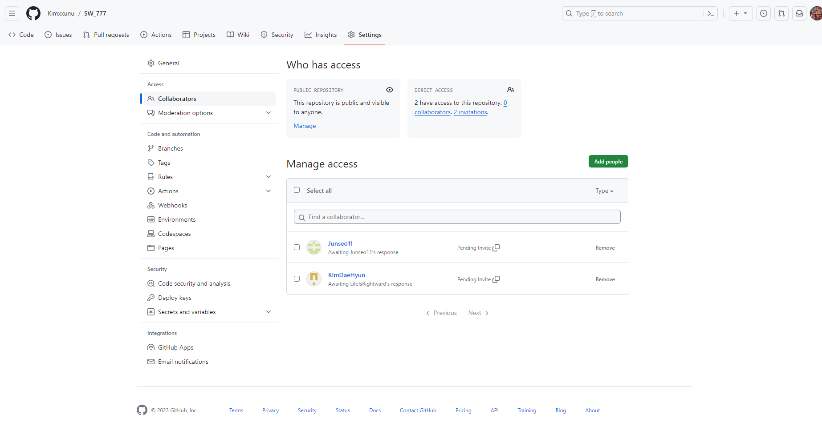
원격저장소에서 구성원들을 협업할수 있도록 추가해준다
저장소에 구성원 추가

Slide 3
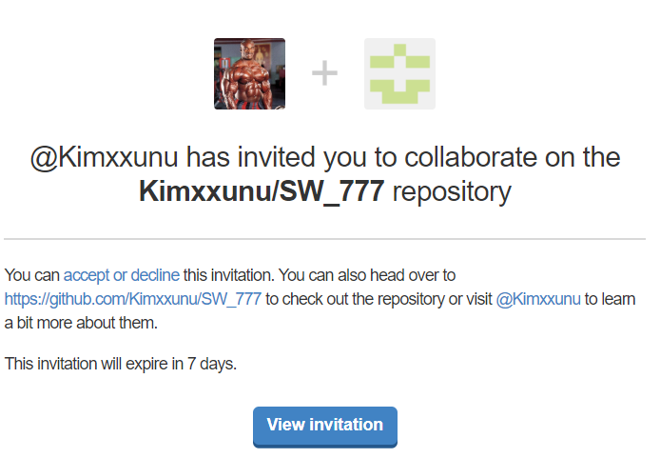
구성원 추가 완료 화면

Slide 4
원격저장소를 로컬로 clone한다
-> 원격저장소와 똑같은 파일들이 로컬 저장소에 저장된다

Slide 5
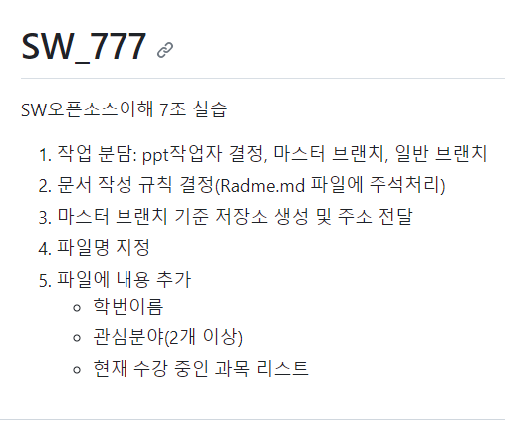
리드미에 규칙 추가

Slide 6
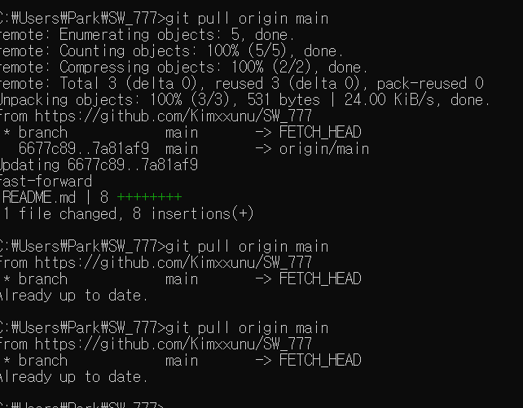
pull명령어로 현재 원격저장소에서 작업된 파일을 로컬 저장소로 가져온다

Slide 7
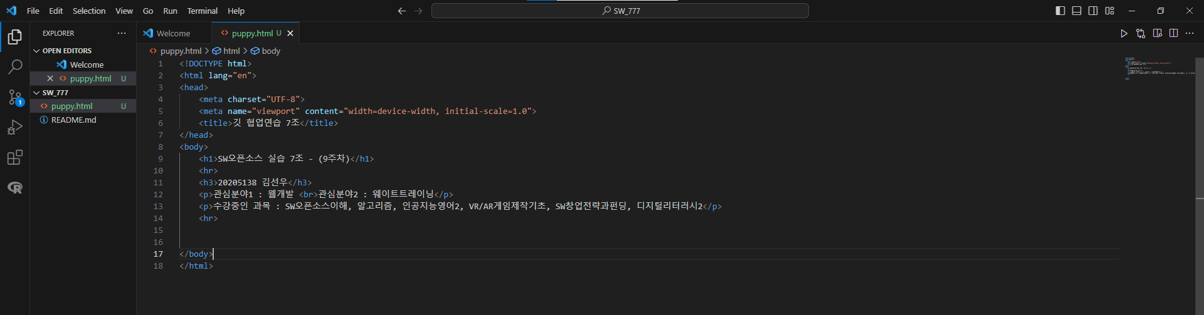
로컬에서 원본 파일 생성

Slide 8

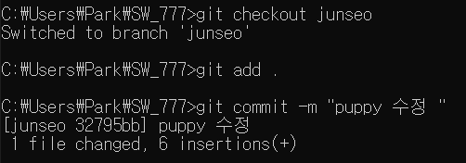
일반 브랜치생성
브랜치 목록 확인
로컬에서 작업한 수정사항 stage에 올린다

Slide 9
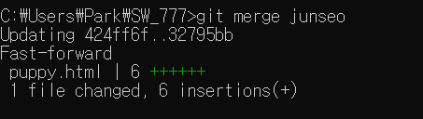
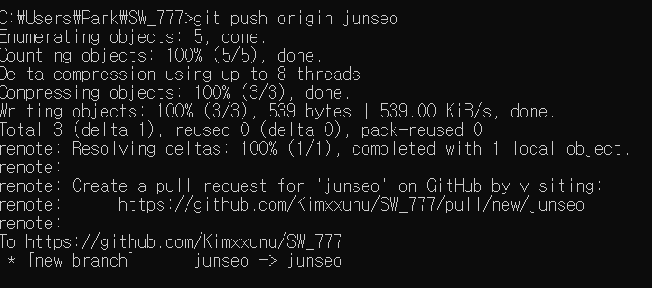
메인에서 일반 브랜치합병
최종적으로 원격 저장소에 push한다

Slide 10
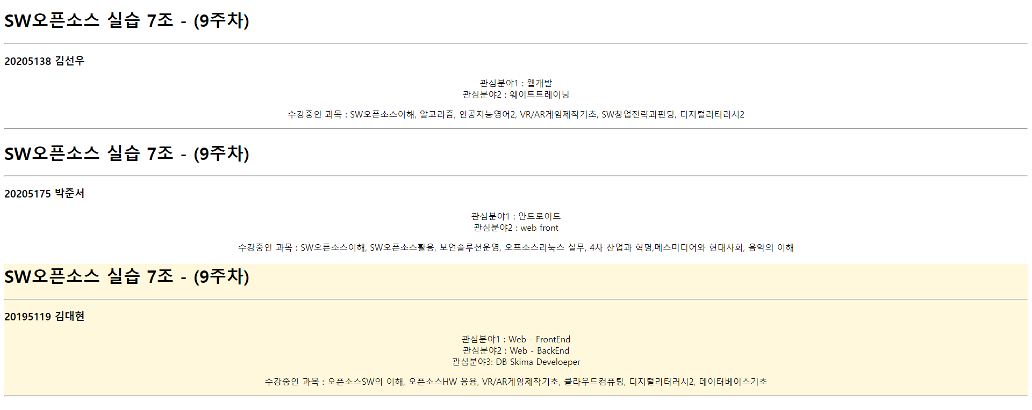
각 브랜치를 합병한 최종html파일

Slide 11
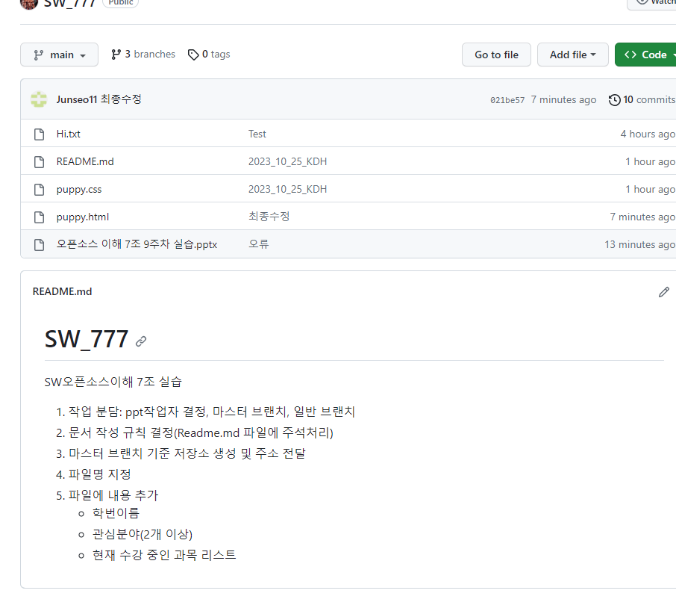
최종 깃허브 환경

